Slide 1
BÀI 11: TÌNH HÌNH CÁC NƯỚC TƯ BẢN GIỮA HAI CUỘC CHIẾN TRANH THẾ GIỚI 1918-1939
1
2
3
4
Thiết lập trật tự thế giới mới theo hệ thống Véc-xai Oa sinh tơn
Cao trào cách mạng 1918-1923. Quốc tế cộng sản (đọc thêm)
Cuộc khủng hoảng kinh tế 1929-1933 và hậu quả
Phong trào mặt trận nhân dân chống Phát xít và nguy cơ chiến tranh (đọc thêm)

Slide 2
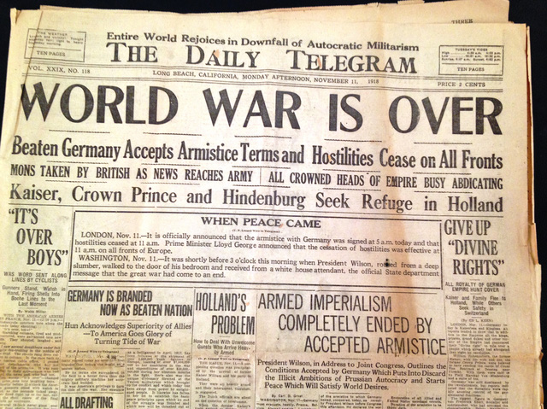

KHỞI ĐỘNG
CTTG1 kết thúc
HỌP
HỌP
HỌP…
Chia quyền lợi thôi

Slide 3
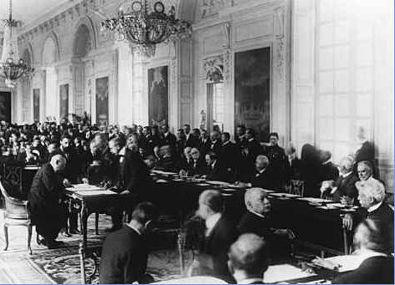
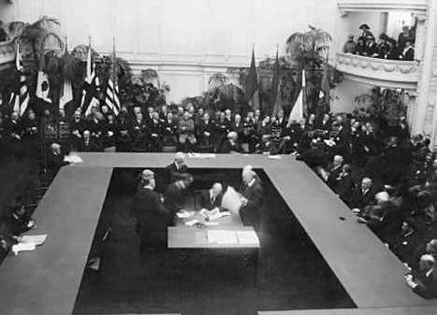
1. Thiết lập trật tự thế giới mới theo hệ thống Véc-xai Oa sinh tơn
Sau CTTG I, các nước tư bản họp hội nghị ở Vecxai (1919-1920) và Oasinhtơn (1921-1922) để phân chia quyền lợi.
HN Véc-xai 1919-1920
Một trật tự thế giới mới được thiết lập gọi là hệ thống Vecxai- Oasinhtơn
HN Oa sinh tơn 1921-1922

Slide 4

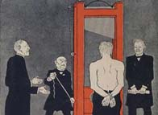
SỐ LIỆU THỐNG KÊ VỀ NƯỚC ĐỨC :
- Đức bị mất hết thuộc địa.
-1/8 diện tích lãnh thổ.
-1/12 dân số.
- 1/3 mỏ than.
-2/5 sản lượng gang
-1/3 sản lượng thép.
-Phải bồi thường chiến phí:130 tỉ mác
-
Hội nghị Véc-xai đưa nước Đức lên máy chém

Slide 5
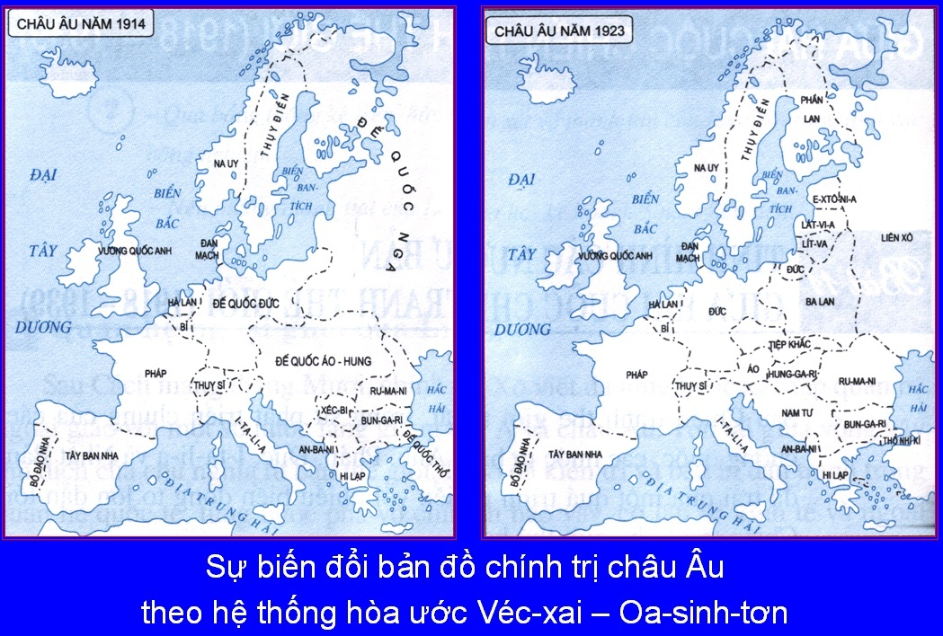

Đế quốc Áo-Hung
Ba Lan
Hung-ga-ri
Nam Tư
Tiệp Khắc
Áo
Nguồn: http://edu.go.vn/pages/hoc-truc-tuyen/ElearningListByLesson.aspx?sid=40

Slide 6
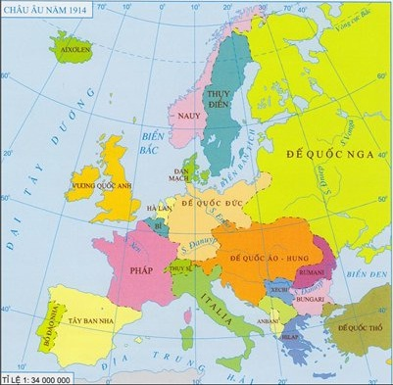
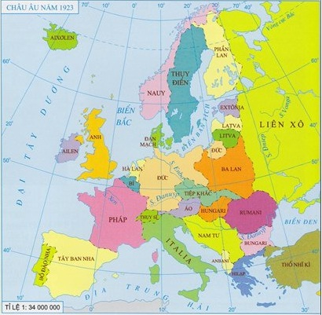
Em có nhận xét gì về hệ thống V-O?
- Nguyên soái Phốc - Nguyên Tổng tư lệnh quân Đồng minh ở châu Âu đã nói: “Đây không phải là hòa bình. Đây là cuộc lưu chiến trong 20 năm”
- Uyliam Bulit - cộng tác viên đắc lực của Uyn-xton khẳng định: Hội nghị hòa bình chỉ làm được một việc là chuẩn bị những xung đột quốc tế trong tương lai...”
- Trật tự V-0 chỉ là tạm thời, mỏng manh, dễ vỡ.
Sự thay đổi bản đồ chính trị châu Âu theo hệ thống Vécxai-Oasinhtơn

Slide 7
3. Cuộc khủng hoảng kinh tế 1929-1933 và hậu quả của nó
* Nguyên nhân
Nguyên nhân nào dẫn tới khủng hoảng kinh tế?
- Do sản xuất ồ ạt chạy theo lợi nhuận dẫn đến tình trạng hàng hóa ế thừa, cung vượt quá cầu.
- 10/1929, khủng hoảng bùng nổ ở Mĩ rồi lan sang các nước tư bản.

Slide 8
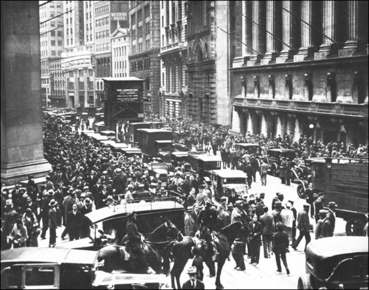
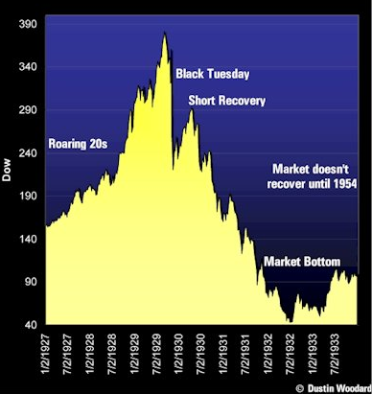
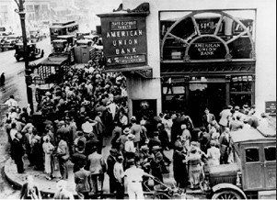
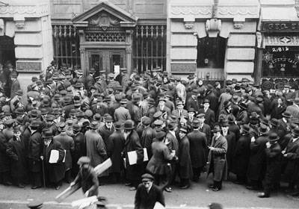
Cảnh tượng phá sản ngân hàng thời kì đại suy thoái 1929-1930
BIỂU ĐỒ KHỦNG HOẢNG KINH TẾ 1929- 1933
Đám đông bên ngoài Ngân hàng Liên hiệp Mĩ
29-10-1929 thị trường chứng khoán tan vỡ

Slide 9
Sự trầm trọng của khủng hoảng
Ở Anh: xuất hiện làn sóng ùn ùn kéo đến mua vàng. Đến tháng 9/1931, Anh phải tuyên bố bãi bỏ chế độ đảm bảo bằng vàng.
Ở Mĩ: đến đầu tháng 3/1933, có trên 6000 ngân hàng bị phá sản.
Ở các nước Mĩ Latinh: giá ca cao, cà phê xuất khẩu giảm 50-70 % -> sản phẩm nông nghiệp tồn đọng chất thành núi, không bán được.
Từ 1929-1933: khoảng 290.000 xí nghiệp phá sản (Anh, Pháp, Đức, Mĩ).Ở các khu công xưởng là cảnh trầm lắng, yên lặng như chết.

Slide 10
Ở Mĩ:
Tiêu hủy: 1 triệu tấn lương thực, 260 nghìn toa xe cà phê, trên 280 toa xe đường sắt, 25 nghìn tấn thịt.
Báo chí Mĩ công khai tuyên truyền dùng ngũ cốc làm nhiên liệu: “Hiện nay trong điều kiện giá ngũ cốc giảm xuống, các gia đình và công sở hãy lợi dụng ngũ cốc làm nhiêu liệu sẽ rẻ hơn dùng than”.
Giáo dục: không đủ tiền phát lương, các thầy giáo chỉ còn biết “ăn theo phân phối tại các nhà học sinh”

Slide 11
* Hậu quả:
- Kinh tế: tàn phá nặng nề nền kinh tế các nước tư bản. Công nhân thất nghiệp.
Các nước tư bản đã khắc phục như thế nào?
- Chính trị-xã hội: bất ổn định, nhiều cuộc biểu bình diễn ra khắp các nước lôi kéo hàng triệu người tham gia.
Đe dọa đến sự tồn vong của CNTB

Slide 12
* Biện pháp khắc phục:
- Các nước Đức, Ý, Nhật phát xít hóa bộ máy thống trị, chạy đua vũ trang chuẩn bị cho chiến tranh chia lại thế giới
- Các nước Anh, Pháp, Mĩ … tiến hành cải cách kinh tế-xã hội…duy trì nguyên trang hệ thống Vecxai-Oasinhtơn

Slide 13
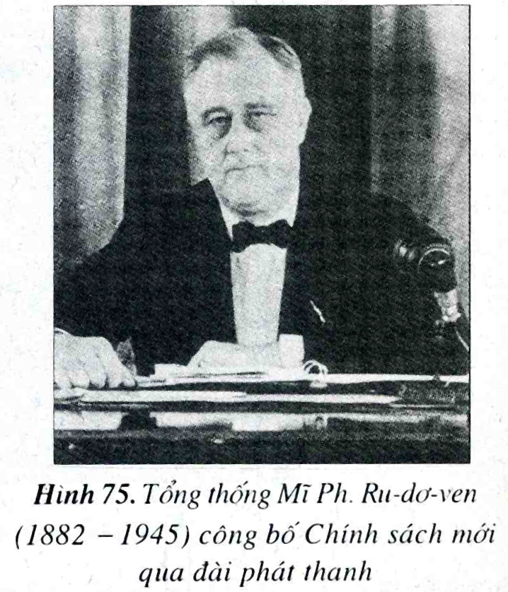
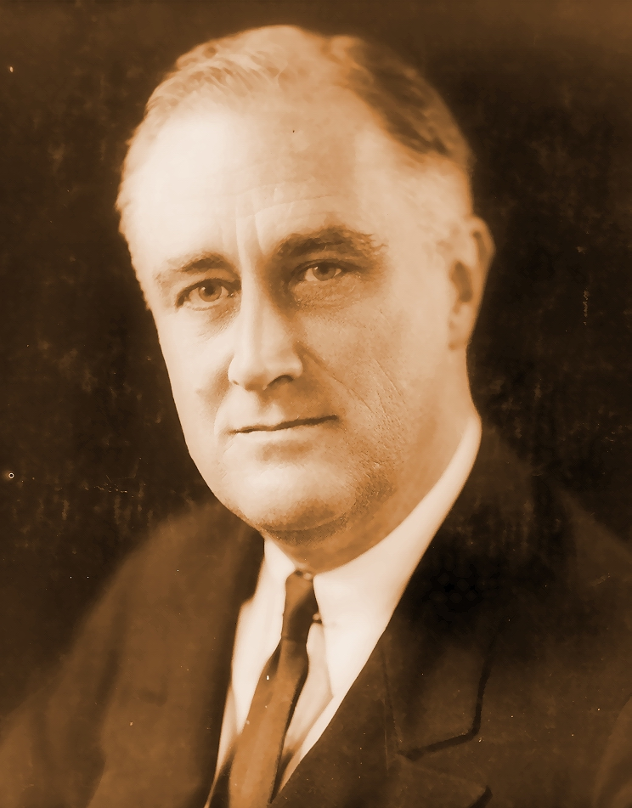

Slide 14
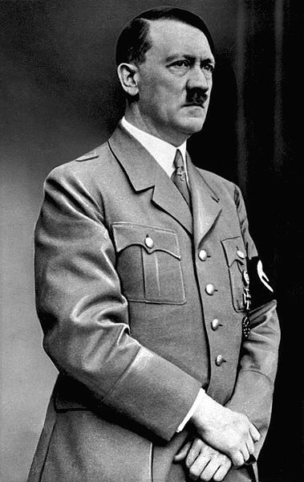
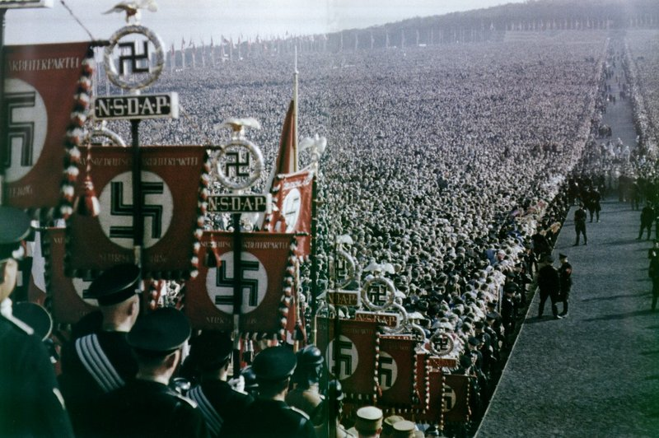
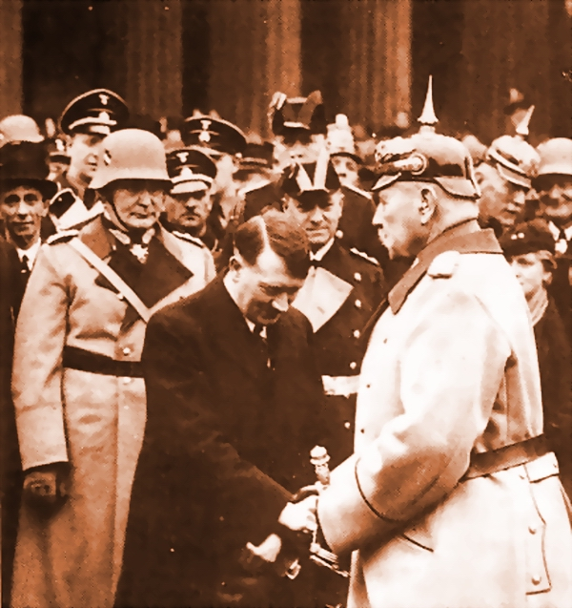
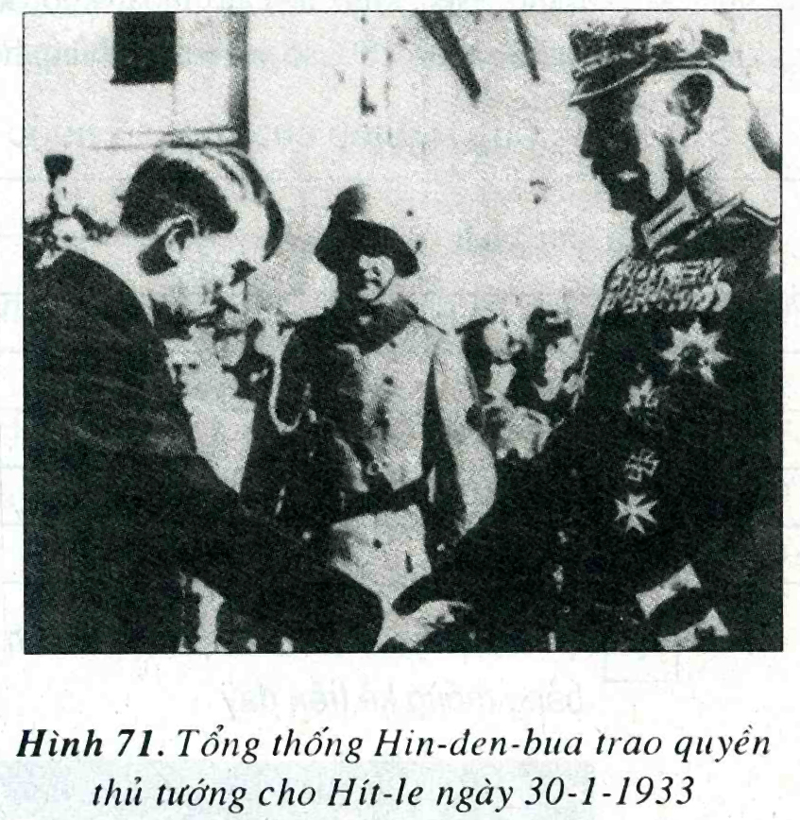
Cuộc biểu dương lực lượng của Đức Quốc xã ở Nuremenrg in 1936.

Slide 15
Tác động của khủng hoảng kinh tế 1929-1933 đối với quan hệ quốc tế
CTTG II
Nguy cơ chiến tranh
Chủ nghĩa phát xít
Khủng hoảng kinh tế 1929-1933

